Slide 1
La sécurité est une tâche de conduite !
XX XX 2022

Slide 2
Préparation pour les organisateurs

Slide 3
La sécurité est une tâche de conduite ! Bienvenue
Merci d’avoir décidé de renforcer encore le niveau de sécurité dans votre entreprise grâce à ce module de prévention!
Vous trouverez ci-après un guide qui vous aidera à préparer étape par étape votre conférence.
Le module de prévention contient les éléments suivants:
Version finale de l’exposé - avec vidéos sous forme électronique
Version personnelle de l’exposé - avec diapos vierges à compléter par l’entreprise
Instructions
Modèle d’invitation
Quiz à imprimer
Nous vous souhaitons plein succès dans la mise en œuvre.
Votre team sécurité intégrée

Slide 4
Préparation pour les organisateurs
Planifier le séminaire; durée: env. 1h30
Date et heure, lieu, invitation, etc.
Laisser la direction se charger de l’introduction
Préparer une présentation individuelle
Présenter la statistique des accidents (diapos 17+18) → disponible auprès de l’agence Suva compétente
Insérer des photos de situations dangereuses (diapo 20)
Imprimer le quiz auquel les participants devront répondre en fin de module (diapos 8+9+42)
Commander et distribuer les «règles vitales» (diapo 38) → www.suva.ch/regles
Mener son exposé en respectant le programme et la présentation
Si vous avez des questions, veuillez contacter Victor Martinez (mvd) – 041 419 6459
Vous trouverez d’autres modules de prévention à l’adresse www.suva.ch/modulesdeprevention

Slide 5
Invitation
Chers collègues,
Dans le cadre de notre travail quotidien, la sécurité passe avant tout.
Tous les supérieurs hiérarchiques sont donc conviés à l’exposé «La sécurité est une tâche de conduite !».
La réunion aura lieu le
jour, date, heure, lieu
Programme:
Introduction
Statistique des accidents, coûts par événement (facultatifs)
Bases
Culture de la prévention
Responsabilité
Règles vitales
Conclusion
La participation à cette manifestation est obligatoire.
Meilleures salutations
Expéditeur
Adapter les passages de l’invitation
marqués en rouge.
Neues Bild

Slide 6
Déroulement
Programme | Horaire (variante matinée) | Horaire (variante après-midi)
Introduction | 08h30 – 08h50 | 13h30 – 13h50
Bases | 08h50 – 09h00 | 13h50 – 14h00
Culture de la prévention | 09h00 – 09h10 | 14h00 – 14h10
Responsabilité | 09h10 – 09h40 | 14h10 – 14h40
Règles vitales | 09h40 – 09h45 | 14h40 – 14h45
Conclusion | 09h45 – 10h00 | 14h45 – 15h00
Facultatif | Temps requis
Statistique des accidents, coûts par événement | Env. 15 minutes
Situations dangereuses au travail | Env. 5 minutes
Quiz | Env. 5 minutes

Slide 7
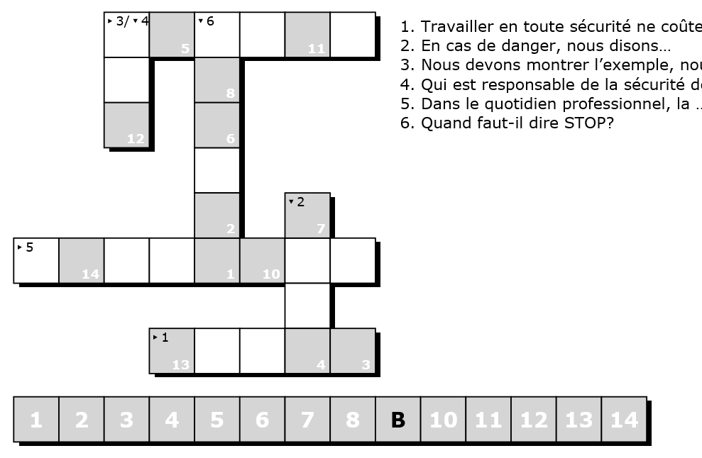
Quiz
Travailler en toute sécurité ne coûte pas de…
En cas de danger, nous disons…
Nous devons montrer l’exemple, nous sommes un…
Qui est responsable de la sécurité des travailleurs?
Dans le quotidien professionnel, la … est la priorité absolue!
Quand faut-il dire STOP?

Slide 8
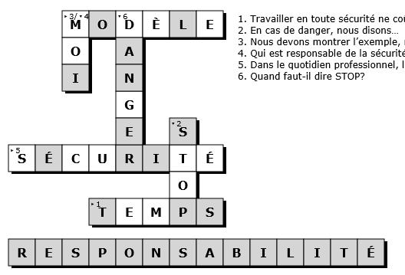
Solution
Travailler en toute sécurité ne coûte pas de…
En cas de danger, nous disons…
Nous devons montrer l’exemple, nous sommes un…
Qui est responsable de la sécurité des travailleurs?
Dans le quotidien professionnel, la … est la priorité absolue!
Quand faut-il dire STOP?

Slide 9
Introduction

Slide 10
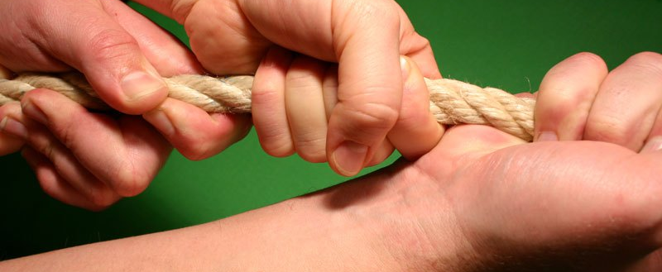
Introduction par la direction

Slide 11
Notes:
Film «Der lange Weg»

Slide 12
Vidéo «La vie est plus belle sans accident»

Slide 13
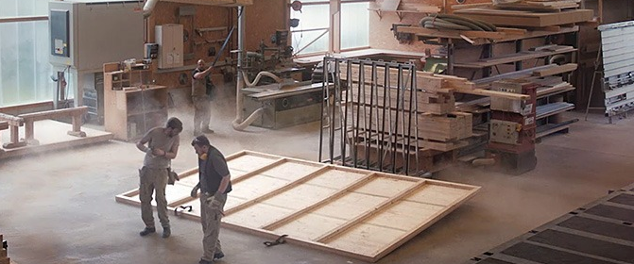
«La vie est plus belle sans accident» – Qu'est-ce que cela signifie?
Ne pas avoir d’accident n’est pas une question de chance.
Il aurait pu aussi en être autrement.
En 2018 a été enregistré 55 accidents professionnels mortels.
Pour les branches et activités à risques élevés, il y a les règles vitales. Celles-ci sauvent des vies.
En cas de non-respect d’une règle vitale, il faut dire STOP, écarter le danger, puis continuez à travailler en toute sécurité.
Au moins une règle vitale a été transgressée dans près de trois accidents professionnels mortels sur quatre.

Slide 14
La sécurité est une tâche de conduite ! – Déroulement
Programme
Introduction
Statistique des accidents (facultatif)
Bases
Culture de la prévention
Responsabilité
Règles vitales
Conclusion
Quiz (facultatif)

Slide 15
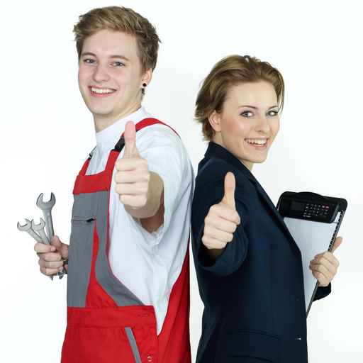
Pourquoi renforcer la sécurité au travail dans notre entreprise?
Economique
Ethique et morale
coûts, incidents
dans l'entreprise
Sécurité au travail et protection de la santé
(ST+PS)
Souffrance,
douleurs
Responsabilité légale
Sanctions

Slide 16
Statistique des accidents

Slide 17
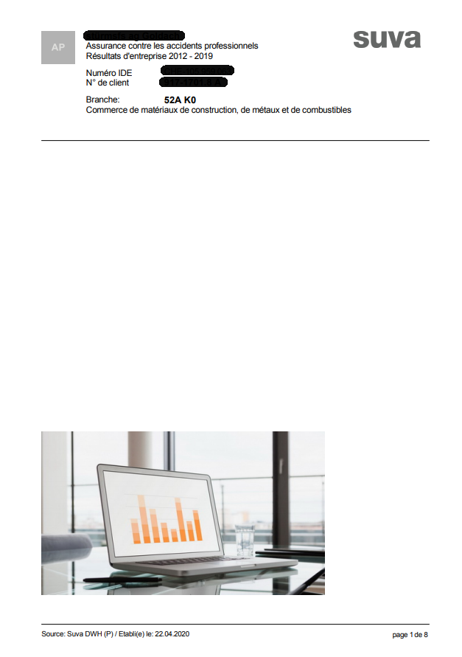
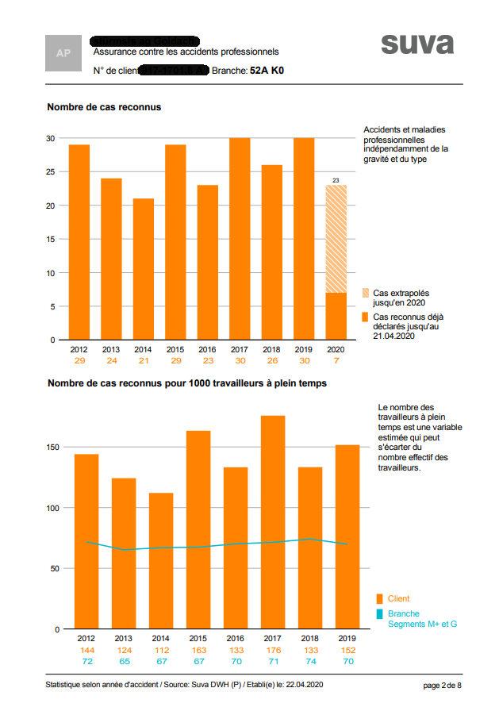
Accidents professionnels dans l’entreprise
Insérez ici les données relatives aux accidents professionnels
propres à votre entreprise;
vous pouvez les obtenir auprès de votre agence Suva.

Slide 18
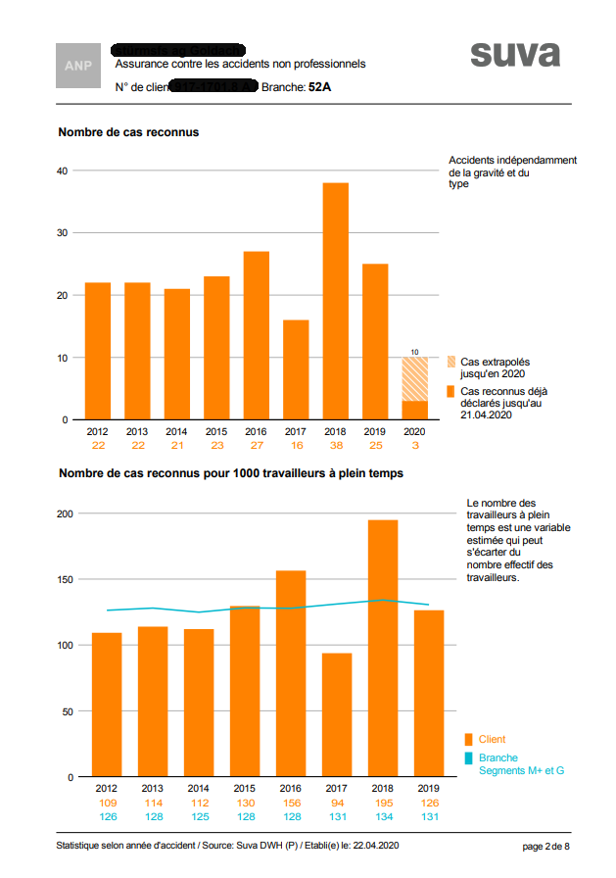
Accidents non professionnels dans l’entreprise
Insérez ici les données relatives aux accidents non professionnels
propres à votre entreprise;
vous pouvez les obtenir auprès de votre agence Suva.

Slide 19
Bases

Slide 20
Situations dangereuses dans l’entreprise
En option:
Demandez aux préposés à la sécurité d’insérer et de présenter des photos de situations dangereuses (dangers) dans l’entreprise.

Slide 21
L’iceberg
Evénements
Accidents
Maladies
Dommages matériels
Information complémentaire:
La majeure partie de l’iceberg est immergée.
Agir à titre préventif:
pour prévenir les accidents, il faut réduire la marge de risque au niveau des conditions et des actions avant que ne se produise un événement.
Presqu’accidents
Conditions à risque
Actions à risque
Encadrement insuffisant
Erreurs systémiques
Notes:
La densité de la glace étant de 0,920 kg par litre (1,025 kg avec de l’eau de mer), 90 % du volume de l’iceberg doit se trouver sous la surface de l’eau. Les valeurs moyennes indiquées sont susceptibles de varier très légèrement selon la salinité et la température de l’eau. Dans le cas d’un iceberg, il faut tenir compte d’une autre variable: la masse volumique des bulles d’air emprisonnées dans la glace.

Slide 22
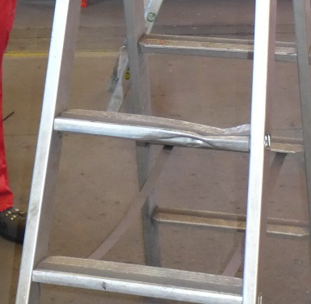
La pyramide des accidents
Accident mortel
1
Fracture des vertèbres cervicales
Information complémentaire:
Un accident n’arrive jamais par hasard. L’étendue du dommage, en revanche, est aléatoire.
La gravité d’un accident est souvent dictée par la malchance ou la chance.
Il faut donc prendre au sérieux même les cas bagatelle et en tirer des enseignements.
Cas d’invalidité
10
Lésions dorsales
Accidents
1000
Contusions
Dommages matériels
Chute d’outils
10 000
Conditions et
actions
à risque
Echelles
défectueuses
100 000

Slide 23
Culture de la prévention

Slide 24
La culture de la prévention prend ses racines dans la conduite; pour garantir la sécurité, il faut…
Direction
Assumer son rôle
Fixer des objectifs
Instaurer les conditions adéquates
Montrer l’exemple
Information complémentaire:
En notre qualité de supérieurs hiérarchiques, nous devons montrer l’exemple.
Comment, autrement, s’attendre à ce que nos collaborateurs travaillent en toute sécurité?
1.
Supérieurs
Définir le cadre général
Exiger, montrer l’exemple
Former les travailleurs
Contrôler
2.
Collaborateurs
Le comportement des travailleurs reflète les qualités de conduite des supérieurs.
3.

Slide 26
Responsabilité

Slide 27
Télécharger et présenter le film "Un vendredi noir". Durée: 10:43 min
Un vendredi noir. Un film sur la responsabilité en matière de sécurité au travail https://www.suva.ch/fr-CH/materiel/Film/film-un-vendredi-noir

Slide 28
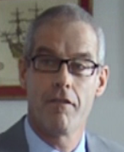
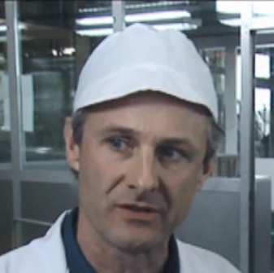
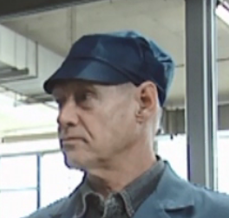
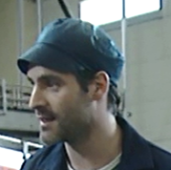
Un vendredi noir: les condamnations pénales étaient-elles justifiées?
N’a pas été condamné
N’a donné aucune instruction de manipulation
Directeur
Monsieur Egger
Chef de production
Ruedi Mäder
Chef d’équipe & préposé à la sécurité
Urs Grau
Collaborateur (victime de l’accident)
Peter Meier
A été condamné
Etait responsable sur place
A toléré un comportement inadéquat → ordres
N’a pas été condamné
Son supérieur a ignoré sa mise en garde.
Sa fonction de préposé à la sécurité ne le rend pas pour autant responsable de l’accident.
N’a pas été condamné
Assume à vie les conséquences de cette tragédie
La responsabilité de l’accident incombe à son supérieur.

Slide 29
Délégation de tâches
Employeurs
Responsabilité globale
Information complémentaire:
La responsabilité en matière de sécurité au travail des collaborateurs incombe en principe aux supérieurs hiérarchique direct.
Il leur appartient notamment de former ses collaborateurs et de veiller au respect des règles de sécurité au travail.
Sélection minutieuse
du personnel
Délégation de tâches liées à la sécurité au travail
Clarté des instructions et
des compétences
Formation adéquate
Contrôles
Ressources suffisantes
Supérieurs / travailleurs

Slide 30
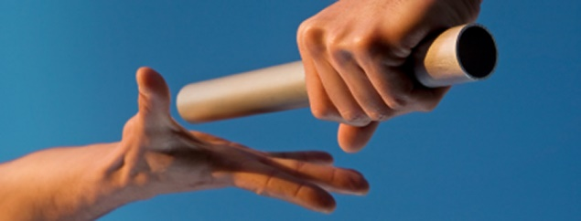
En bref: dans notre entreprise, c’est les supérieurs hiérarchique qui répond de la sécurité de leurs collaborateurs!

Slide 31
Art. 230 al. 1 du Code pénal: supprimer ou omettre d’installer des appareils protecteurs
Celui qui, intentionnellement, aura endommagé, détruit, supprimé, rendu inutilisable, ou mis hors d’usage un appareil destiné à prévenir les accidents dans une fabrique ou une autre exploitation, ou les accidents de machines, celui qui, contrairement aux prescriptions applicables, aura intentionnellement omis d’installer un tel appareil, et aura, par là, sciemment mis en danger la vie ou l’intégrité corporelle des personnes, sera puni d’une peine privative de liberté de trois ans au plus ou d’une peine pécuniaire. En cas de peine privative de liberté, une peine pécuniaire est également prononcée.
Information complémentaire:
Les dispositifs de protection ne doivent en aucun cas être endommagés ou supprimés délibérément ou sciemment.
Il est tout aussi condamnable de ne pas en faire installer du tout.
On peut être jugé et puni pour ce type d’omission sans qu’il n’y ait eu d’accident préalable.

Slide 32
Art. 229 al. 1 du Code pénal: violation des règles de l’art de construire
Celui qui, intentionnellement, aura
enfreint les règles de l’art en dirigeant ou en exécutant une construction ou une démolition et aura par là sciemment mis en danger la vie ou l’intégrité corporelle des personnes sera puni d’une peine privative de liberté de trois ans au plus ou d’une peine pécuniaire. En cas de peine privative de liberté, une peine pécuniaire est également prononcée.
La peine sera une peine privative de liberté de trois ans au plus ou une peine pécuniaire si l’inobservation des règles de l’art est due à une négligence.
Information complémentaire:
Cet article de loi s’applique aux entreprises de construction et aux entreprises apparentées.
Les règles vitales de la Suva et l’ordonnance sur les travaux de construction, notamment, sont des règles de l’art de construire reconnues.

Slide 33
Obligations de l’employeur: art. 82 al. 1 et 2 LAA
L’employeur est tenu de prendre, pour prévenir les accidents et maladies professionnels, toutes les mesures,
dont l’expérience a démontré la nécessité,
que l’état de la technique permet d’appliquer et
qui sont adaptées aux conditions données.
L’employeur doit faire collaborer les travailleurs aux mesures de prévention des accidents et maladies professionnels.
Information complémentaire:
Il n’est ici pas fait référence à l’expérience personnelle, mais à l’expérience généralement acquise dans la branche.
L’état de la technique renvoie aux standards techniques généralement reconnus.
Les conditions s’apprécient en fonction du critère de mise en danger, et non de la situation financière.

Slide 34
Obligations du travailleur: art. 82 al. 3 LAA
Les travailleurs sont tenus de seconder l’employeur dans l’application des prescriptions sur la prévention des accidents et maladies professionnels.
Ils doivent en particulier utiliser les équipements individuels de protection et employer correctement les dispositifs de sécurité
et s’abstenir de les enlever ou de les modifier sans autorisation de l’employeur.
Information complémentaire:
Les travailleurs doivent se conformer aux instructions données par leurs supérieurs
et respecter les consignes de sécurité.

Slide 35
Art. 6 al. 1 de la loi sur le travail: protection de la santé des travailleurs
Pour protéger la santé des travailleurs, l’employeur est tenu de prendre toutes les mesures
dont l’expérience a démontré la nécessité,
que l’état de la technique permet d’appliquer et
qui sont adaptées aux conditions d’exploitation de l’entreprise.
Il doit en outre prendre toutes les mesures nécessaires pour protéger l’intégrité personnelle des travailleurs.
Protection de l’intégrité personnelle
Préservation des atteintes à la santé et du surmenage
Absence de boissons alcooliques ou d’autres substances psychotropes
Droit de participation
Information complémentaire:
L’employeur doit également prendre des mesures destinées à protéger la santé des travailleurs,
afin de prévenir par exemple ce qui suit:
Contraintes physiques
Epuisement professionnel consécutif à un surmenage
Isolement social
Harcèlement psychologique
Harcèlement sexuel
Violence

Slide 36
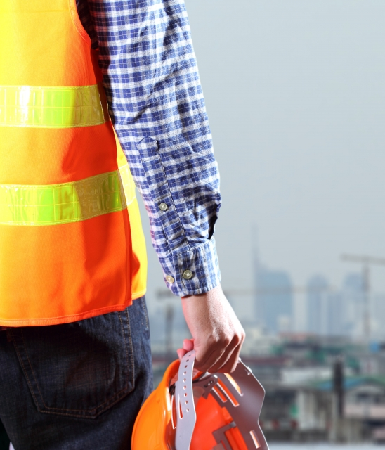
Quelles responsabilités les préposés à la sécurité endosse-t-il?
Les préposés à la sécurité sont responsables de l’exactitude technique de leurs recommandations.
Principales missions sont les suivantes:
Conseil
Coordination
Documentation
Information complémentaire:
La responsabilité en matière de sécurité au travail et de protection de la santé incombe à la direction et aux supérieurs hiérarchiques de tous niveaux!

Slide 37
Et maintenant???

Slide 38
Quelle doit être notre ligne de conduite?
Observer strictement les règles vitales
Sensibiliser les collaborateurs aux règles vitales
Contrôler et faire appliquer les règles vitales
Aucun travail ne vaut la peine de risquer sa vie. Par conséquent:
Dire STOP en cas de danger
1
Rétablir les conditions de sécurité requises
2
Reprendre le travail
3

Slide 39
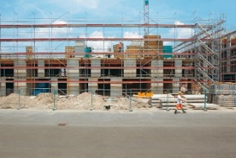
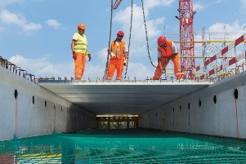
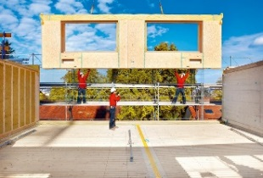
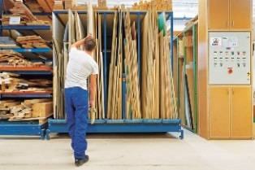
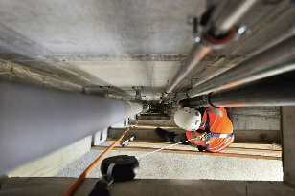
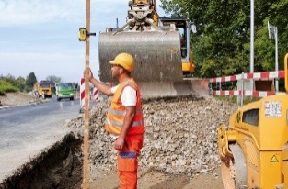
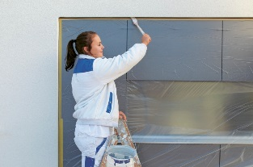
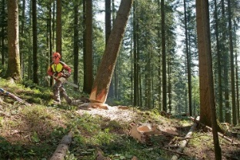
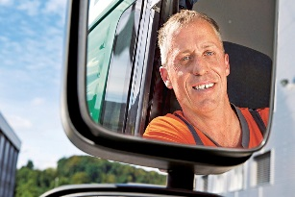
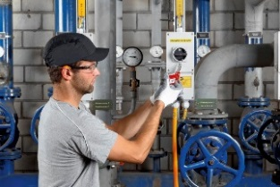
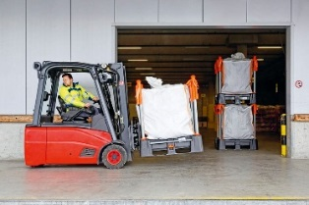
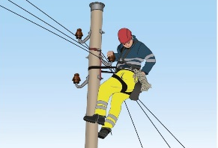
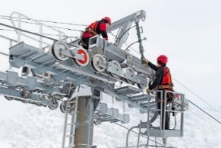
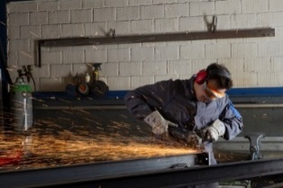
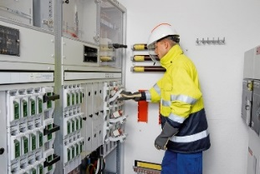
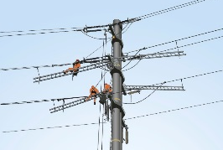
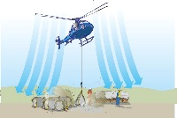
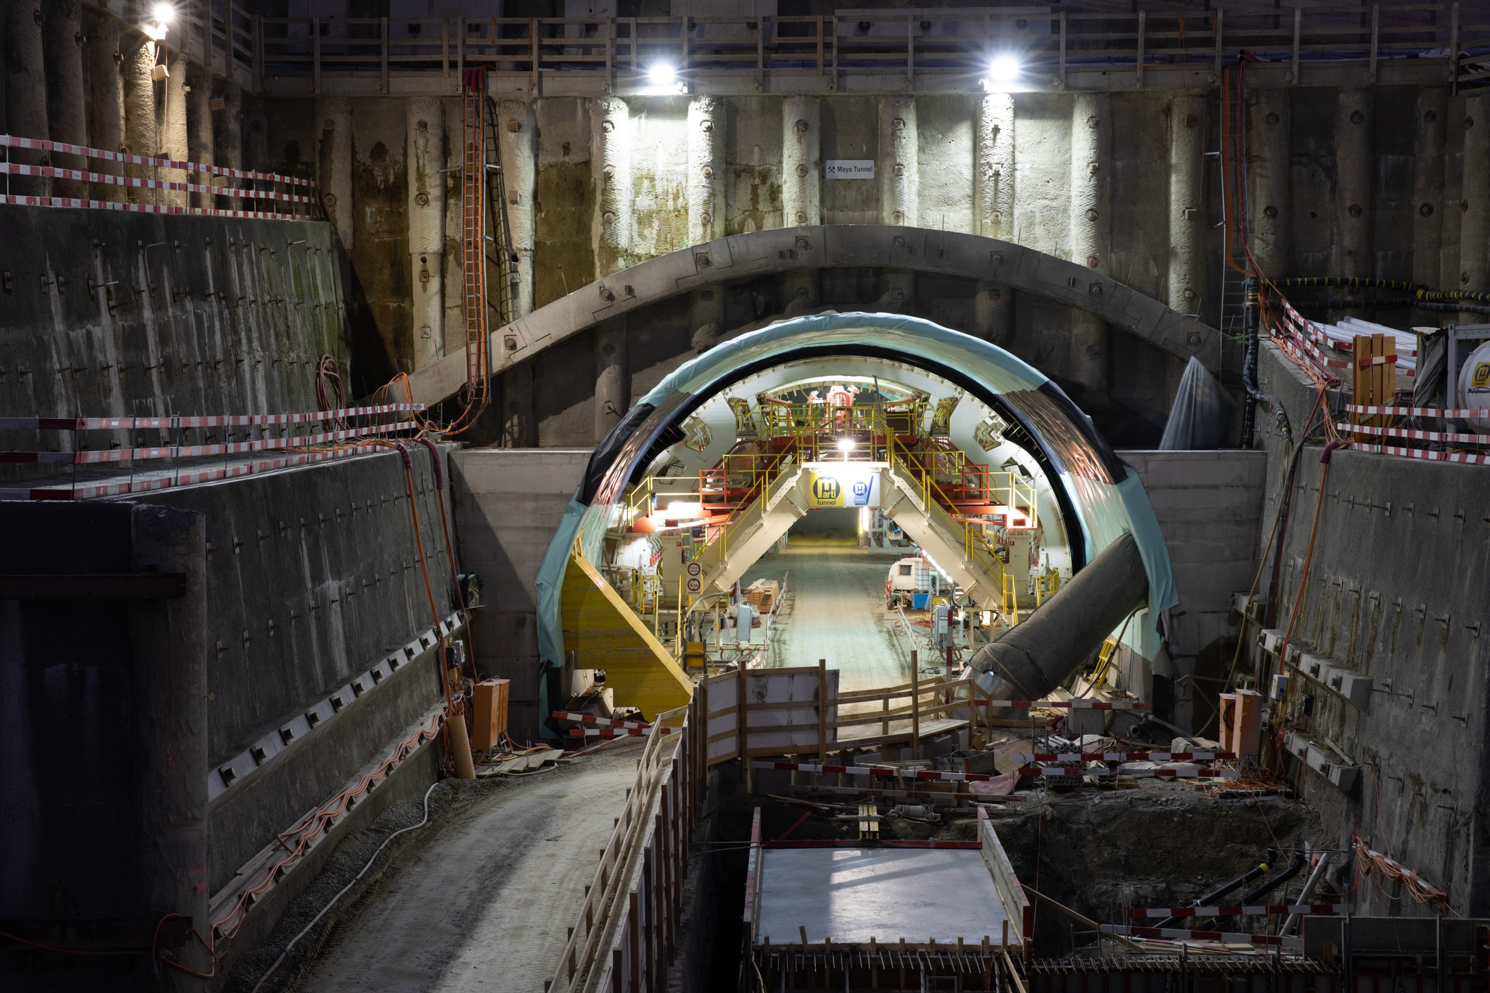
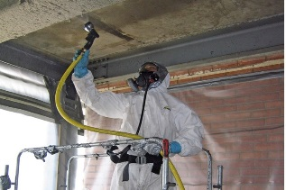
Règles vitales www.suva.ch/regles
Bâtiment
Eléments préfabriqués en béton
Montage de charpentes métalliques
Construction en bois
Travaux en toitures et façades
Artisanat et industrie
Protection par encordement
Génie civil et travaux publics
Peintres et plâtriers
Forêt
Transports routiers
Maintenance
Construction métallique
Electricité
Travaux avec les chariots élévateurs
Lignes avec poteaux en bois
Lignes à haute tension
Remontées mécaniques et téléskis
Aires de manœuvre d'hélicoptères
Amiante
Techniciens du bâtiment
Travaux souterrains
Amiante

Slide 40
Télécharger et présenter le film «Récit d’un supérieur: «… Tout ce que j’ai vu, c’était deux draps avec deux corps sans vie dessous.» Durée: 3:34 min
Récit d’un supérieur: «… Tout ce que j’ai vu, c’était deux draps avec deux corps sans vie dessous.» https://www.suva.ch/fr-CH/materiel/Film/recit-d-un-superieur---tout-ce-que-j-ai-vu-c-etait-deux-draps-avec-deux-corps-sans-vie-dessous

Slide 42
Quiz

Slide 43
Ensemble pour plus de sécurité Merci de votre soutien!

